Slide 1



Chào mừng các em
đến với tiết học môn Toán

Slide 2

KHỞI ĐỘNG

Slide 3
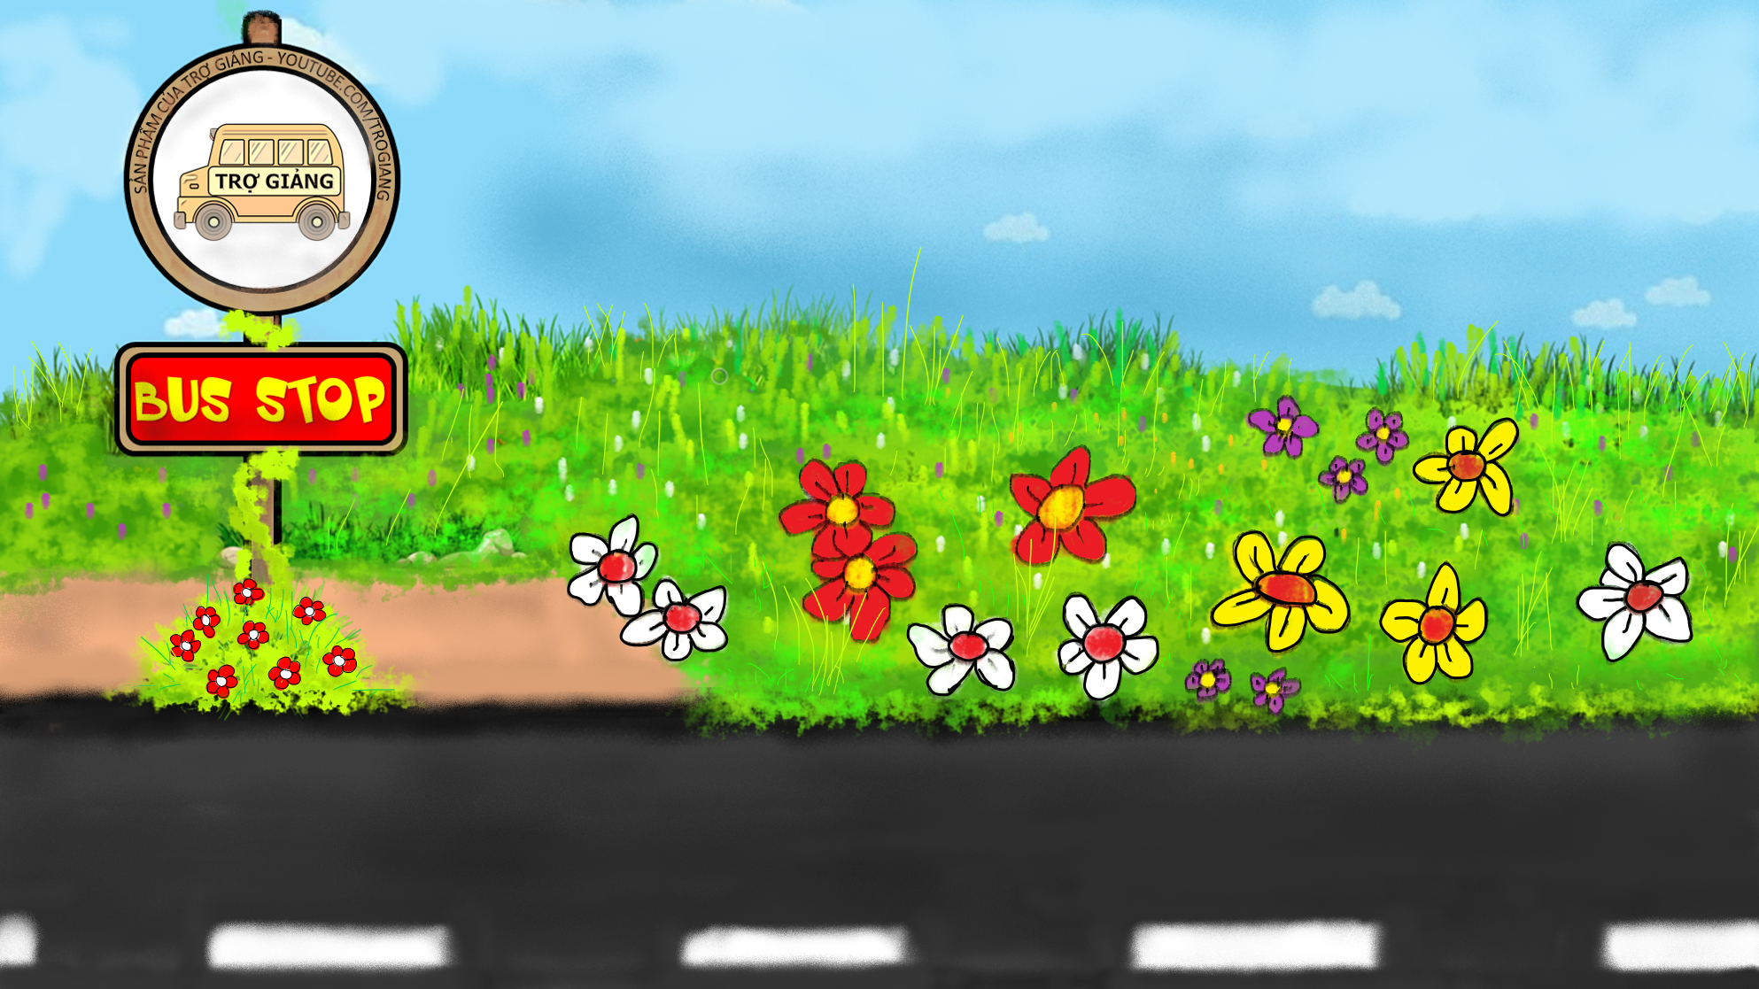







NÀO MÌNH CÙNG LÊN XE BUÝT
Hãy trả lời đúng các câu hỏi để được lên xe nhé!
PLAY

Slide 4

5 + 12 = ?
17
RIGHT
WRONG

Slide 5


30 + 7 = ?
37
RIGHT/ĐÚNG
WRONG/SAI

Slide 6

Toán
SỐ HẠNG – TỔNG

Slide 7

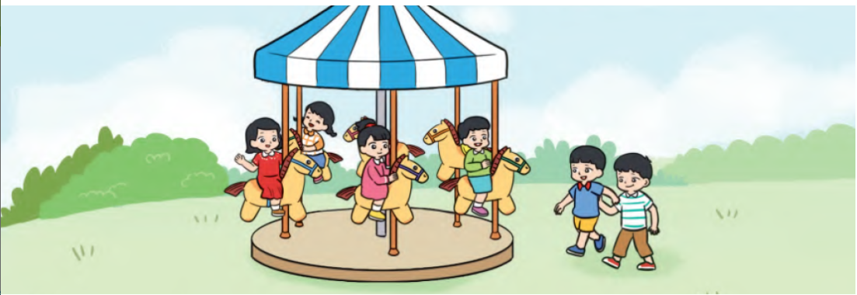
Nêu phép tính phù hợp với tranh sau
Số hạng
Số hạng
Tổng
4 + 2 = 6
Chú ý: 4 + 2 cũng gọi là tổng

Slide 8
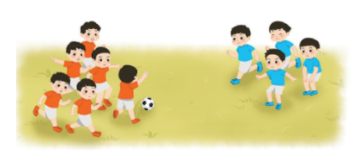
6
+
4
=
10
Số hạng
Số hạng
?
?
?
Tổng
6 + 4 cũng được gọi là tổng

Slide 9



TRÒ CHƠI: ĐỐ BẠN
số hạng
Tớ có phép cộng
2 + 3 = 5
2 được gọi là ….
3 được gọi là….
5 được gọi là….
số hạng
tổng

Slide 10

LUYỆN TẬP THỰC HÀNH

Slide 11


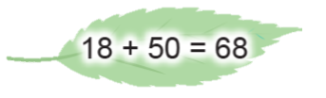
1
Nêu số hạng, tổng trong các phép tính sau:
Số hạng
Số hạng
Tổng
Số hạng
Số hạng
Tổng

Slide 12



2
Tìm tổng biết các số hạng lần lượt là:
10 + 5 =
15
20 + 30 =
50

Slide 13

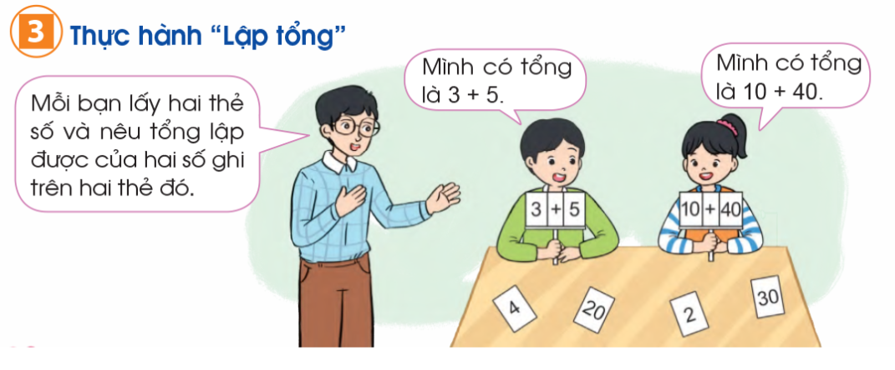
3
Thực hành “lập tổng”

Slide 14

Tạm biệt
và hẹn gặp lại các em

